Slide 1
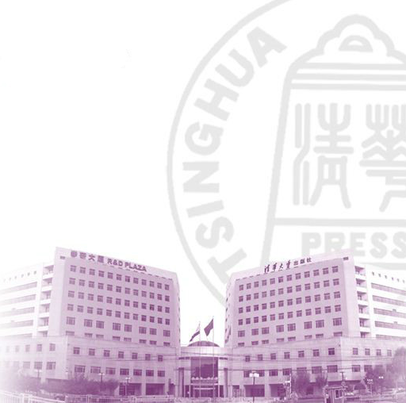

软件质量保证与测试 第5章 软件测试基础
梁艳
清华大学出版社

Slide 2
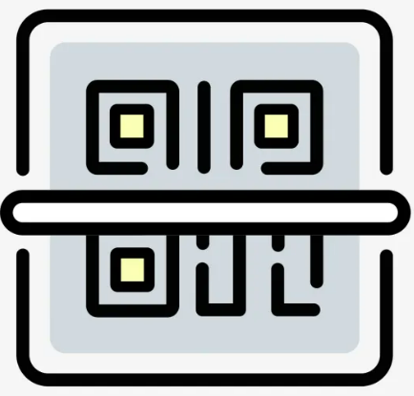
第5章 软件测试基础
软件测试定义如下：“使用人工和自动手段来运行或测试某个系统的过程，其目的在于检验它是否满足规定的需求或是弄清预期结果与实际结果之间的差别”。
软件测试是一个包含了许多不同活动的过程，包括测试计划和监控、测试分析、测试设计、测试实施、测试执行、报告测试进度和结果，以及评估测试对象的质量等活动。

Slide 3
5.1 目的和原则
目录
5.2 测试过程
5.3 案例：测试工作流程

Slide 4
5.1 目的和原则
5.1.1 软件测试的目的
5.1.2 软件测试的原则

Slide 5
5.1.1 软件测试的目的
从用户的角度出发
从软件开发者的角度出发
希望通过软件测试暴露软件中隐藏的错误和缺陷，以考虑是否可接受该产品。
希望测试成为表明软件产品中不存在错误的过程，验证该软件已正确地实现了用户的要求，确立人们对软件质量的信心。

Slide 6
5.1.1 软件测试的目的
Grenford J.Myers曾对软件测试的目的提出过以下观点：
测试是为了发现程序中的错误而执行程序的过程。
好的测试方案是极可能发现迄今为止尚未发现的错误的测试方案。
成功的测试是发现了至今为止尚未发现的错误的测试。
测试并不仅仅是为了找出错误。通过分析错误产生的原因和错误的发生趋势，可以帮助项目管理者发现当前软件开发过程中的缺陷，以便及时改进。

Slide 7
5.1.1 软件测试的目的
测试分析能帮助测试人员设计出有针对性的测试方法，改善测试的效率和有效性。
没有发现错误的测试也是有价值的，完整的测试是评定软件质量的一种方法。
另外，根据测试目的的不同，还有回归测试、压力测试、性能测试等，分别为了检验修改或优化过程是否引发新的问题、软件所能达到处理能力和是否达到预期的处理能力等。

Slide 8
5.1.1 软件测试的目的
测试目标包括以下内容：
评估工作产品，例如需求、用户故事、设计和代码等；
验证是否实现了所有指定的需求；
确认测试对象是否完成，并按照用户和其他干系人期望的那样工作；
建立对被测对象质量级别的信心；
预防缺陷；
发现失效和缺陷；
降低软件质量不足所带来的风险，例如运行软件时，发现了之前未发现的失效；
遵守合同、法律或法规要求或标准，和/或验证测试对象是否符合这些要求或标准。

Slide 9
5.1.1 软件测试的目的
根据被测组件或系统的环境、测试级别和软件开发生命周期模型的不同，测试目标会有所变化。
在组件测试时，目标是尽可能多的发现失效，以便尽早识别和修复潜在的缺陷，而另一个目标可能是增加组件测试时的代码覆盖率；
在验收测试时，目标是确认系统能够按照预期工作并且满足用户需求，而另一个测试目标可能是为干系人提供关于在给定时间发布系统的风险信息。

Slide 10
5.1.2 软件测试的原则
软件测试的原则
7条软件测试的基本原则
软件测试的原则是指帮助测试团队有效地利用他们的时间和精力来发现测试项目的隐藏bug的指导方针。
从实际的实践和研究中，研究了以下7条软件测试的基本原则，以便测试人员在软件测试领域广泛应用。

Slide 11
5.1.2 软件测试的原则
原则 1：测试说明缺陷的存在，而不能说明缺陷不存在。
原则 2：穷尽测试是不可能的。
原则 3：测试的尽早介入可以节省时间和成本。
原则 4：缺陷的群集效应。
原则 5：杀虫剂悖论。
原则 6：测试活动依赖于测试内容和情境。
原则 7：不存在缺陷的谬论。

Slide 12
5.1.2 软件测试的原则
其他需要遵守的测试原则：
测试应基于用户需求，所有的测试标准应建立在满足客户需求的基础上。
做好软件测试计划是做好软件测试工作的关键。
测试前必须明确定义好产品的质量标准。
测试设计决定了测试的有效性和效率。
测试用例应由测试输入数据和对应的预期输出结果这两部分组成。
妥善保存测试计划、测试用例、出错统计和最终分析报告，为维护提供方便。
程序员应避免检查自己的程序。

Slide 13


微助教组卷
第5章 软件测试目的和原则
Notes:
没有发现错误的测试也是有价值的？完整的测试是评定软件质量的一种方法。
为什么说软件测试是软件开发中不可缺少的重要一环，但不是软件质量保证的安全网？
软件测试是软件开发中不可缺少的重要一环，测试的工作量约占整个项目开发工作量的40%左右，几乎一半。如果是关系到人的生命安全的软件，测试的工作量还要成倍增加。软件测试代表了需求分析、设计、编码的最终复审。
软件测试不是软件质量保证的安全网，因为软件测试只能发现错误，不能保证没有错误。

Slide 14
5.2 测试过程
5.2.1 测试计划和监控
5.2.2 测试分析
5.2.3 测试设计
5.2.4 测试实施
5.2.5 测试执行
5.2.6 测试评估和报告
5.2.7 测试结束活动

Slide 15
5.2 测试过程
影响组织测试过程的因素
通常包括以下几个方面：
使用的软件开发生命周期模型及项目方法；
考虑的测试级别和测试类型；
产品风险和项目风险；
业务领域；
运行限制，例如预算和资源、时间、复杂度、合同和法规要求等；
组织方针和实践；
所需的内部和外部标准。

Slide 16
5.2 测试过程
测试过程的主要活动：
测试过程主要由测试计划和监控、测试分析、测试设计、测试实施、测试执行、测试评估和报告、测试结束等主要的活动组所组成。
每个活动组都是由多个活动构成，每个活动组中的每个活动都可能由多个单独的任务组成，这些任务可能因项目或发布而不同。

Slide 17
表5.1 测试过程
输入 | 测试阶段（活动） | 输出 | 主要工作人员
需求规格说明书 | 测试计划 | 系统测试计划 | 测试组长
需求规格说明书 项目原型 系统测试计划 | 测试分析 测试设计 | 系统测试用例 | 测试工程师
测试用例开发版本 | 测试实施 | 阶段测试报告 缺陷报告 | 测试实施工程师
需求规格说明书 缺陷报表 | 测试执行 （缺陷跟踪） | 缺陷报告 缺陷状态跟踪报告 | 测试工程师 测试实施工程师
测试计划 阶段测试报告 | 测试评估和报告 | 阶段测试报告 系统测试报告 | 测试组长 测试经理
测试计划 系统测试报告 | 测试工作总结 （结束） | 测试工作总结 | 测试经理

Slide 18
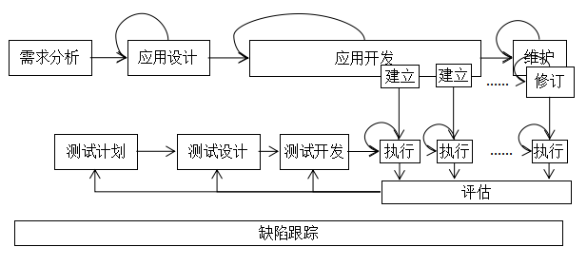
图5.1 测试生命周期

Slide 19
5.2.1 测试计划和监控
测试计划包括的活动有定义测试目标，在环境因素限制下指定适当的测试技术和方法，并制定满足截止期限的测试进度表。
测试计划的工作产品通常包括一个或多个测试计划，测试计划包括关于测试依据与其他测试工作产品之间可追溯性的相关信息。

Slide 20
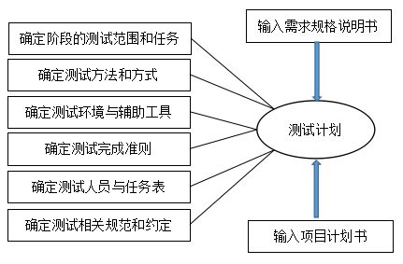
图5.2 测试计划工作流程

Slide 21
5.2.1 测试计划和监控
测试监控包括使用测试计划中定义的测试监控度量，对实际进度与测试计划进行持续的比较，还包括采取必要的措施来满足测试计划的目标。
测试监控的工作产品通常包括各种类型的测试报告，包括测试进度报告和测试总结报告。

Slide 22
表5.2 测试计划内容
测试内容 | 说明
目标 | 必须明确定义每个测试阶段的目标。
完成准则 | 设计准则来判断每个测试阶段的完成标准。
进度 | 每个阶段都需要日程安排，指出何时设计、编写、执行测试用例。
职责 | 每个阶段必须识别设计、编写、执行和验证测试用例的人员，修订被发现的错误的人员。在大型项目中，可能会引起有些测试结果是否是错误的争论，所以还需要识别仲裁人。
测试用例库和标准 | 在一个大型项目中，必须要有系统的关于识别、编写、存储测试用例的方法。

Slide 23
表5.2 测试计划内容
测试内容 | 说明
工具 | 识别缺陷所需的测试工具，包括谁去开发或去获取工具，工具将如何被使用、何时使用等。
计算机时间 | 这是关于每个测试阶段所需的计算机时间的总量的计划，包括编译应用程序的服务器、安装测试的桌面机、WEB应用的WEB服务器、网络设备等。
硬件配置 | 如果需要特殊的硬件配置或设备，需要一个计划来描述这种需求，它们如何满足、何时需要。
集成 | 系统集成计划定义了集成的次序，定义程序如何结合在一起。一个包含大量子系统或程序的系统可以增量（从上到下或从下到上）地结合起来。构造块是程序或子系统。

Slide 24
表5.2 测试计划内容
测试内容 | 说明
跟踪过程 | 制定跟踪机制来跟踪测试的全过程，包括倾向于错误的模块的定位、计划、资源、完成准则等各方面进展的估计。
调试过程 | 定义了机制来报告检测到的错误，跟踪纠正的进展，将纠正好的添加到系统中。计划、职责、工具、计算机时间、资源都是调试计划的组成部分。
回归测试 | 作了功能改进或对程序修订后，需要执行回归测试。目的是确定改变是否已经回归了程序的其他方面。一般是通过允许重新执行程序的测试用例的子集来确认。回归测试的重要性在于变更和纠错倾向于产生更多的错误，所以一份回归测试的计划是有必要的。

Slide 25
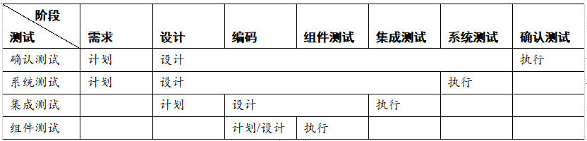
表5.3 测试阶段划分

Slide 26
5.2.2 测试分析
在测试分析过程中，根据可测量的覆盖标准来确定“测试什么”。
测试分析主要包括以下活动：
分析相应测试级别的测试依据。
评估测试依据和测试项，以识别各种类型的缺陷。
识别被测特性和特性集。
根据对测试依据的分析，并考虑到功能、非功能和结构特征、其他业务和技术因素以及风险级别，界定每个特征的测试条件并确定其优先次序。
在测试依据的每个元素与相关测试条件之间获取双向可追溯性。

Slide 27
5.2.2 测试分析
有效的测试分析，往往采用以下三种方法：
质量模型分析法。
功能交互分析法。
用户场景分析法。

Slide 28
5.2.3 测试设计
测试设计回答“如何测试？”的问题。
测试设计为每一个测试需求确定测试用例集，并且确定执行测试用例的测试过程。
测试设计包括以下主要活动：
设计测试用例和测试用例集，并确定其优先级。
识别所需的测试数据以支持测试条件和测试用例。
设计测试环境并识别所需的基础设施和工具。
撷取测试依据、测试条件、测试用例和测试规程之间的双向追溯性。

Slide 29
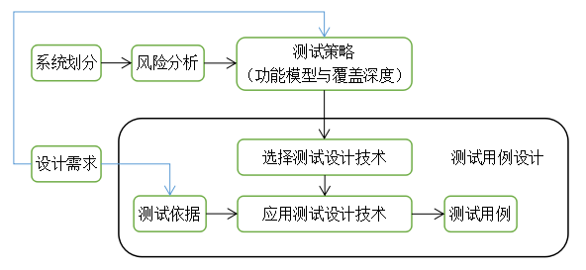
图5.3 测试设计过程

Slide 30
5.2.4 测试实施
测试实施则要回答“我们现在是否已经有了运行测试所需的一切条件？”。
测试设计和测试实施任务通常是结合在一起的。在测试实施期间，创建和/或完成测试执行所需的测试件，包括将测试用例排序为测试规程。

Slide 31
5.2.4 测试实施
测试实施包括以下主要活动：
开发并确定测试规程的优先级，如有可能，同时创建自动化测试脚本。
根据测试规程和自动测试脚本（如果已创建）来创建测试套件。
在测试执行进度表中，以促进有效测试执行的方式安排测试套件。
构建测试环境，包括可能的测试工具、服务虚拟化、模拟器和其他基础设施项目等，并验证一切所需条件都已正确设置。
准备测试数据并确保在测试环境中正确地加载。
确认并更新测试依据、测试条件、测试用例、测试规程和测试套件之间的双向可追溯性。

Slide 32
5.2.5 测试执行
测试执行包括以下主要活动：
记录测试项或测试对象、测试工具及测试件的 ID 和版本。
手工或者使用测试执行工具执行测试。
将实际结果与预期结果进行比较。
分析异常现象以确定它们可能发生的原因。例如，出现失效可能是由于代码中的缺陷，但也可能出现误报。
根据实际观察到的失效报告缺陷。
记录测试执行的结果。例如，通过、失败、阻塞等结果。
作为对异常现象采取行动的结果，或作为计划要测试的一部分，重复测试活动。 例如，执行修正后的测试、确认测试和/或回归测试。
确认并更新测试依据、测试条件、测试用例、测试规程和测试结果之间的双向可追溯性。

Slide 33
5.2.6 测试评估和报告
测试评估是结合量化的测试覆盖域及缺陷跟踪报告，对应用软件的质量和开发团队的工作进度及工作效率进行综合评价。创建测试总结报告，并将信息传达给干系人。
测试评估和报告的工作产品包括测试评估报告和测试总结报告等文档。
测试评估报告通常从软件能力、缺陷情况和建议三方面对软件进行评价。

Slide 34
5.2.7 测试结束活动
测试结束活动从已完成的测试活动中收集数据，以强化经验、测试件以及任何其他相关信息。

Slide 35
5.2.7 测试结束活动
测试结束包括以下主要活动：
检查是否所有的缺陷报告已关闭；测试执行结束时仍未解决的缺陷，是否已创建需求变更或产品待办事项。
最后确定并归档测试环境、测试数据、测试基础设施及其他相关测试件，以便以后重复使用。
将测试件移交给维护部门、其他项目团队和/或其他可以从使用测试件中获益的干系人。
从已完成的测试活动中，分析所获得的经验教训来确定以后迭代、版本和项目所需的变更。
使用收集到的信息来改进测试过程的成熟度。

Slide 36
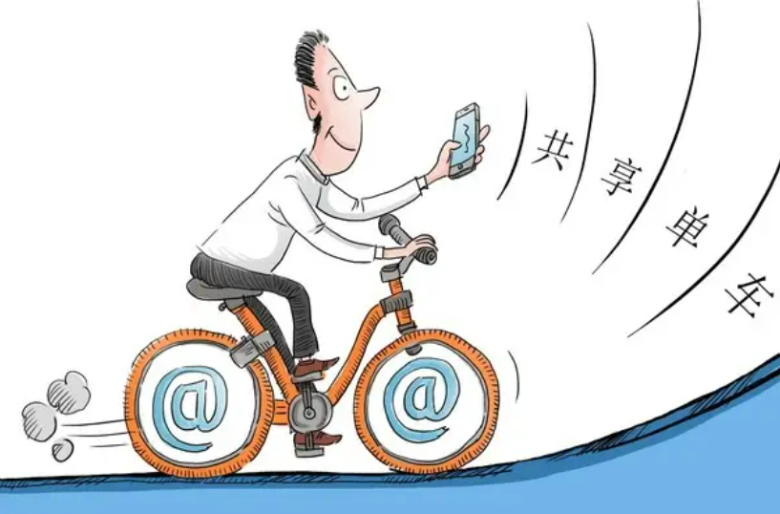

Slide 37
5.3 案例：测试工作流程

Slide 38
表5.4 测试团队角色划分
角色 | 主要责任
测试经理 | 组建测试组。
 | 协调测试组内部的沟通，代表测试组与其他角色组进行沟通；统筹安排测试人员，管理各项目测试进度，并对测试提供支持；制定和改进测试规范，考核测试组人员；组织测试人员交流培训；测试报告汇总分析。
测试组长 | 编写测试计划；管理测试进度和报告遇到问题；测试报告分析；辅导测试工程师和测试实施工程师。
自动化测试工程师 | 编写测试用例，指导测试工程师和测试实施工程师； 开发测试工具，编写和执行自动化测试脚本。
测试工程师 | 编写测试用例；测试阶段报告；协助完成系统测试报告。
测试实施工程师 | 实施测试用例，执行测试； Bug申报，缺陷跟踪。
软件维护工程师 | 编写产品手册，用户使用说明；负责对用户进行使用培训，反馈用户使用情况。

Slide 39
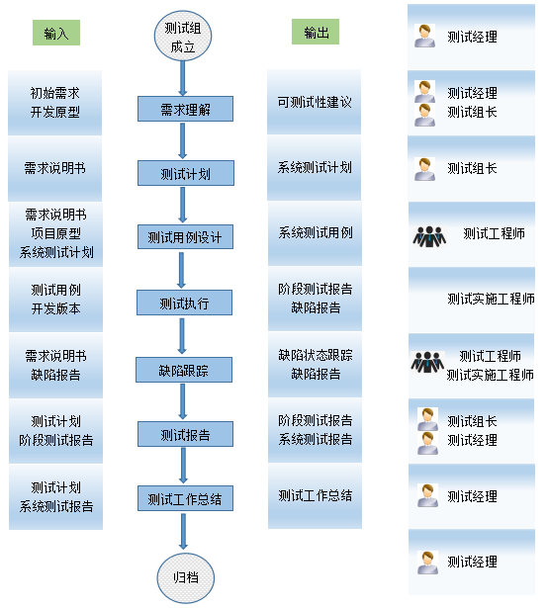
图5.4 测试工作流程

Slide 40
5.3 案例：测试工作流程
1．测试计划阶段
2．测试分析与设计阶段
3．测试实施和执行阶段
4．测试评估和报告阶段
5．测试结束

Slide 41
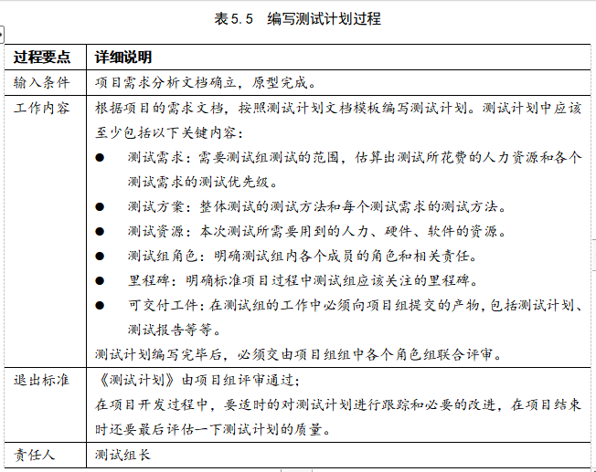
1．测试计划阶段

Slide 42
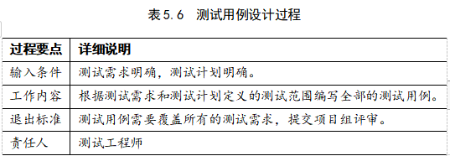
2．测试分析与设计阶段

Slide 43
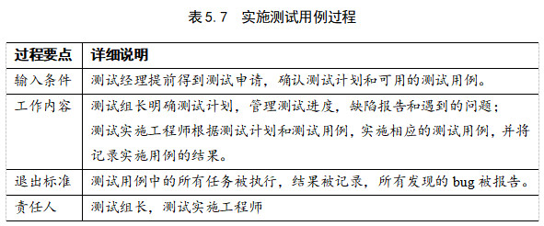
3．测试实施和执行阶段

Slide 44
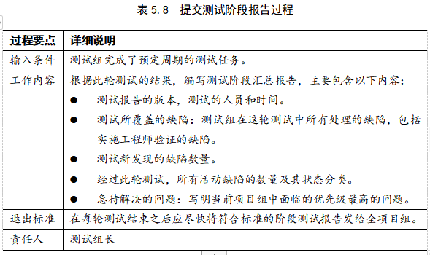
3．测试实施和执行阶段

Slide 45
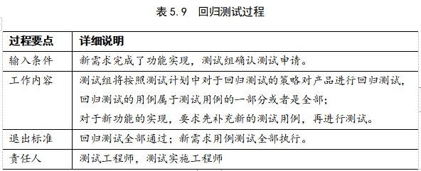
3．测试实施和执行阶段

Slide 46
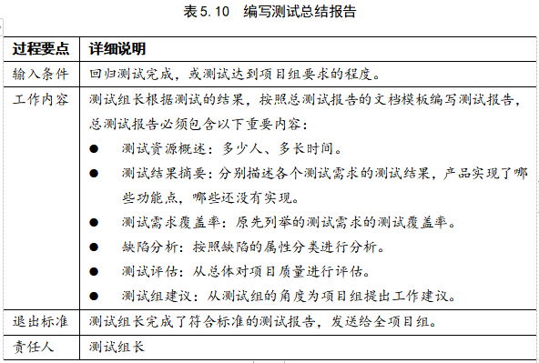
4．测试评估和报告阶段

Slide 47
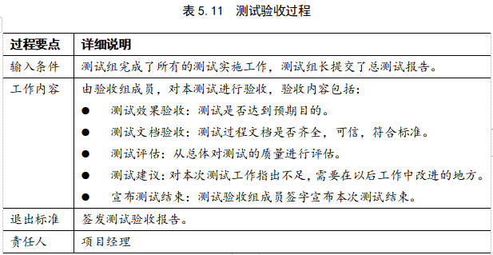
5．测试结束

Slide 48
5.3 案例：测试工作流程
在结束测试后，对测试过程中涉及到各种标准文档进行归类、存档，完成测试归档。
测试归档由测试经理负责，归类、存档测试过程涉及到的文档，主要包括以下文档：
《测试计划》
《测试用例》
《测试报告》
《测试验收》
《测试总结》
全部文档归类完毕，版本号封存。

Slide 49
结 语
为了尽可能发现软件中的错误，提高软件产品的质量，在软件测试的实践过程中还有很多需要遵守的测试原则。这些软件测试的原则能够帮助测试团队有效地利用时间和精力来发现测试项目的隐藏bug。
影响组织测试过程的环境因素是多方面的，没有统一的软件测试过程，但是有一些常见的测试活动，这些测试活动就组成了一个测试过程。
测试过程主要由测试计划和监控、测试分析、测试设计、测试实施、测试执行、测试评估和报告、测试结束等主要的活动组所组成。
Notes:
卢总的提法

